Slide 1
PROPUESTA MANUAL DE IDENTIDAD VISUAL versión 1
Comité de Comunicación Estratégica
292 reunión del CMCA
Julio de 2021

Slide 2
¿Qué incorpora la nueva versión?
Variante C del imagotipo
Fondo para reuniones virtuales
Colores por país y región

Slide 3
I. Variante C imagotipo

Slide 4
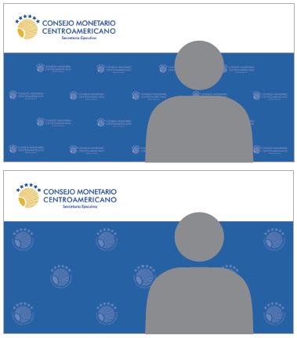
II. Fondo para reuniones virtuales

Slide 5
III. Colores por país y región
Es una paleta de colores que asigna un color específico a cada país de la región para dar uniformidad a los informes de la SECMCA.
El color asignado a cada país está inspirado, en la mayoría de los casos, en los símbolos patrios.
Se asigna un color específico para cada región (CA, CARD y CAPARD), todos derivados del azul institucional.

Slide 6
Resumen colores por país
Primario | Complementario
CR | CR
SV | SV
GT | GT
HN | HN
NI | NI
DO | DO
PA | PA

Slide 7
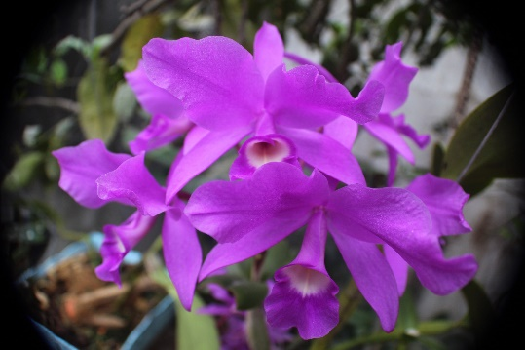
Guaria Morada
CR
Oscuro
RGB: 172, 93, 191
Hex: #ac5dbf
CMYK: 10%, 51%, 0%, 25%
Costa Rica
Costa Rica
CR
Claro
RGB: 212, 104, 242
Hex: #d468f2
CMYK: 33%, 64%, 0%, 0%
Costa Rica

Slide 8
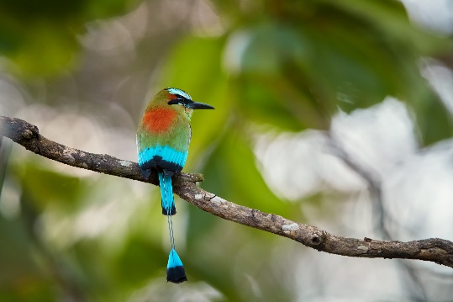
Torogoz
El Salvador
Oscuro
RGB: 5, 150, 150
Hex: #059696
CMYK: 82%, 21%, 43%, 1%
SV
El Salvador
SV
Claro
RGB:53, 211, 211
Hex: #35d3d3
CMYK: 62%, 0%, 25%, 0%
El Salvador

Slide 9
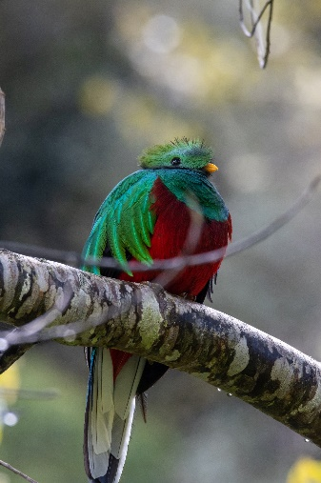
Quetzal
Oscuro
RGB: 7, 140, 7
Hex: #078c07
CMYK: 86%, 19%, 100%, 7%
Guatemala
GT
Guatemala
GT
Claro
RGB:79, 201, 79
Hex: #4fc94f
CMYK: 65%, 0%, 93%, 0%
Guatemala

Slide 10
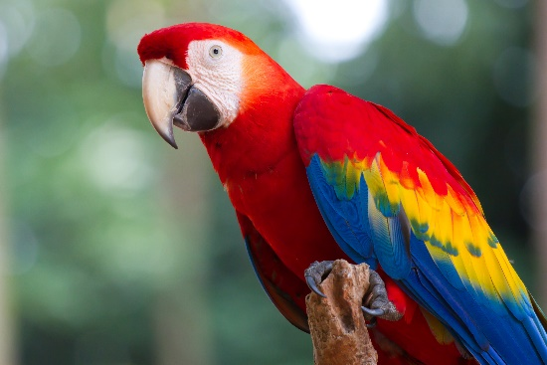
Guacamaya
Oscuro
RGB:241, 136, 5
Hex: #f18805
CMYK: 3%, 57%, 100%, 0%
Honduras
HN
Honduras
Claro
RGB:250,186,108
Hex: #faba6c
CMYK: 1%, 31%, 69%, 0%
HN
Honduras

Slide 11
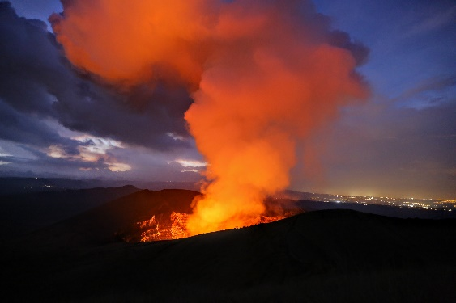
Tierra de volcanes
Oscuro
RGB: 209, 72, 30
Hex: #d1481e
CMYK: 12%, 89%, 100%, 4%
Nicaragua
NI
Nicaragua
NI
Claro
RGB: 255, 125, 74
Hex: #ff7d4a
CMYK: 0%, 67%, 80%, 0%
Nicaragua

Slide 12
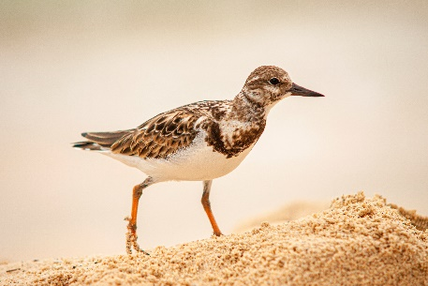
Cigua Palmera
República Dominicana
Oscuro
RGB: 104, 77, 33
Hex: #684d35
CMYK: 46%, 60%, 78%, 38%
DO
Rep. Dominicana
DO
Claro
RGB: 160, 129, 114
Hex: #a08172
CMYK: 36%, 47%, 53%, 7%
Rep. Dominicana

Slide 13
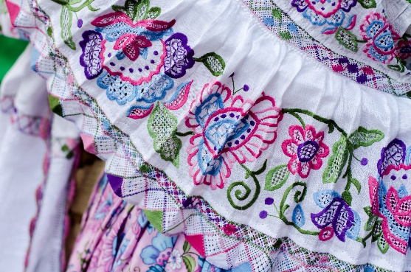
Traje Típico
Panamá
PA
Oscuro
RGB: 219, 31, 143
Hex: #db1f8f
CMYK: 9%, 97%, 0%, 0%
Panamá
PA
Claro
RGB: 255, 100, 208
Hex: #ff64d0
CMYK: 8%, 70%, 0%, 0%
Panamá

Slide 14
Ejemplo gráfico países

Slide 15
Resumen de colores para las regiones
CA
CARD
CAPARD

Slide 16
CA
CA
RGB: 146, 191, 232
Hex: #92bfe8
CMYK: 37%, 18%, 0%, 9%
Centroamérica

Slide 17
CARD
CARD
RGB: 5, 30, 65
Hex: #051e41
CMYK: 92%, 54%, 0%, 75%
Centroamérica y Rep. Dominicana

Slide 18
CAPARD
CAPARD
Centroamérica,
Rep. Dominicana y Panamá
RGB: 0, 110, 183
Hex: #006eb7
CMYK: 100%, 40%, 0%, 28%

Slide 19
Ejemplo gráfico por regiones

Slide 20
Gama cromática azul
 | Color | RGB | Hex.
1 |  | 208,226,245 | D0E2F5
2 |  | 146,191,232 | 92BFE8
3 |  | 107,169,221 | 6BA9DD
4 |  | 80,141,202 | 508DCA
5 |  | 0,110,183 | 006EB7
6 |  | 0,85,184 | 0055B8
7 |  | 5,71,186 | 0547BA
8 |  | 0,47,135 | 002F87
9 |  | 0,20,85 | 001455
10 |  | 5,30,65 | 051E41

Slide 21
Ejemplo uso gama cromática azul

Slide 22
Muchas gracias por su atención

